Slide 1



Slide 2



Slide 3

O Coração Pensa e Irradia
Virgílio Roque

Slide 4
Não é por acaso que surge atração,
Entre pessoas sem qualquer ligação,
Há, como que uma interação...
Entre as células de cada coração.

Slide 5
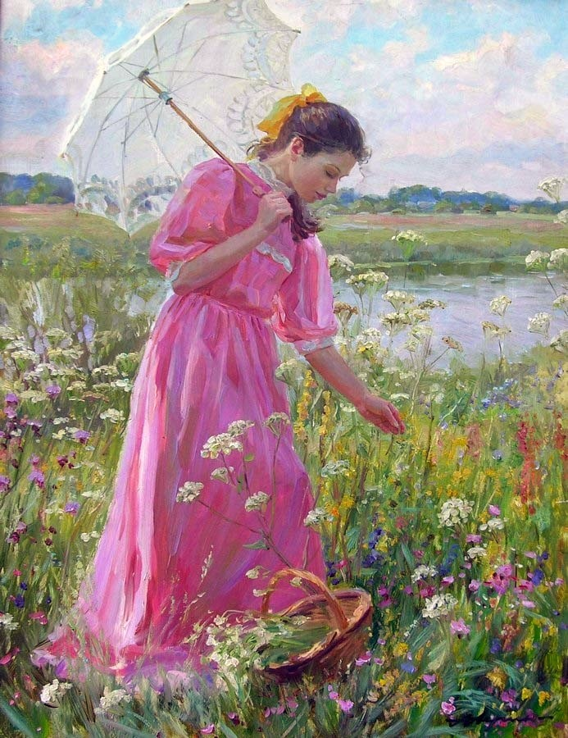


Slide 6
Por vezes sente-se vontade de abraçar,
Alguém para quem acabamos de olhar,
Parece algo muito difícil de se explicar,
Mais não são, que energias a se interligar.

Slide 7
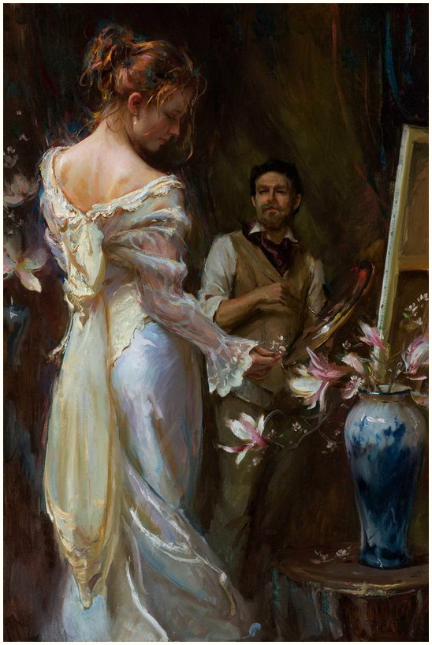


Slide 8
É bom, estas pessoas se poderem conhecer,
São inúmeras a repetir vidas, para tal suceder,
O coração é o primeiro órgão no útero a aparecer,
E a dizer-nos quem nossa amizade deve merecer.

Slide 9
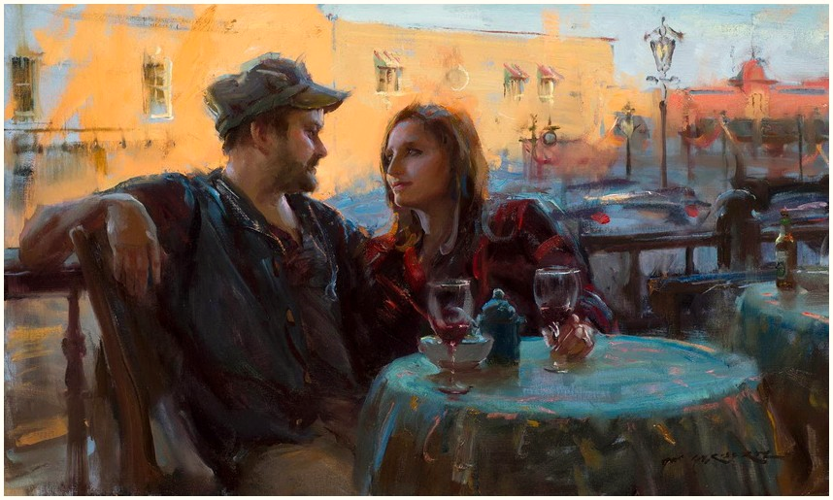

Slide 10
É bom haver conhecimento e alguma sabedoria,
Para detectar, laboriosidade com sociabilidade,
E em harmonia, o surgir da força da empatia,
Surgindo a amizade e a vontade de afetividade,
E se houver correção, dignidade e discrição,
Surgirá a honorabilidade, gratidão e confiabilidade,
Unidas em cooperação, tolerância e compreensão.
Virgílio M.A. S. Roque 15 / 07 / 2018

Slide 11
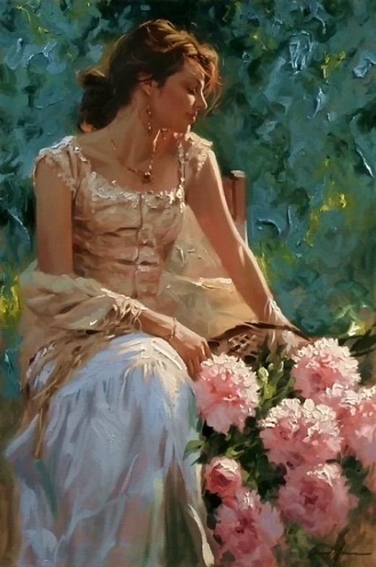


Slide 12
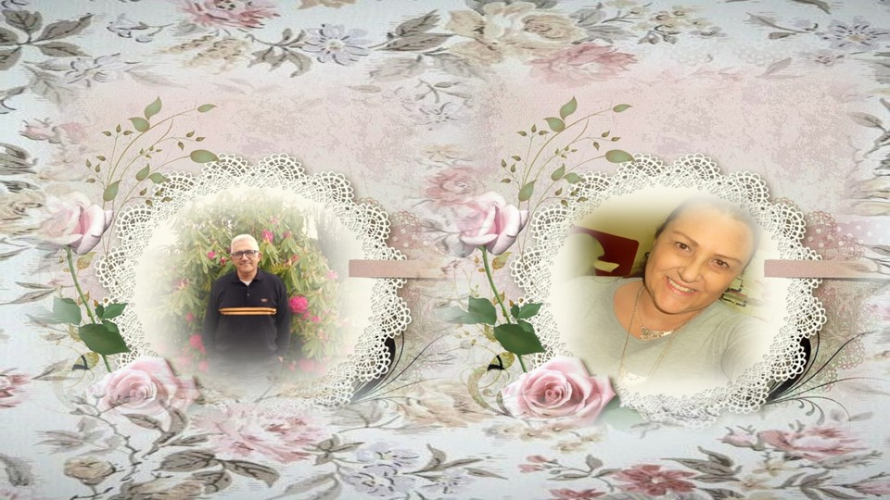
Virgílio Roque
Cléo Menegatt

Slide 13
Imagens: Internet e Acervo Pessoal
Texto: Virgílio Roque
Música: Ennio Morricone-La Califfa
www.pinterest.com/cleonicemenegat/vídeos
Canal no Youtube:
https://www.youtube.com/channel/UCOqGbdkljrk4Oo-W1JKI0MA/videos?view_as=subscriber
Criação, Formatação e Edição:
Cléo Menegatt
cmenegatt2016@gmail.com

